Slide 1

인터넷 경기실적증명서
발급안내 매뉴얼

Slide 2
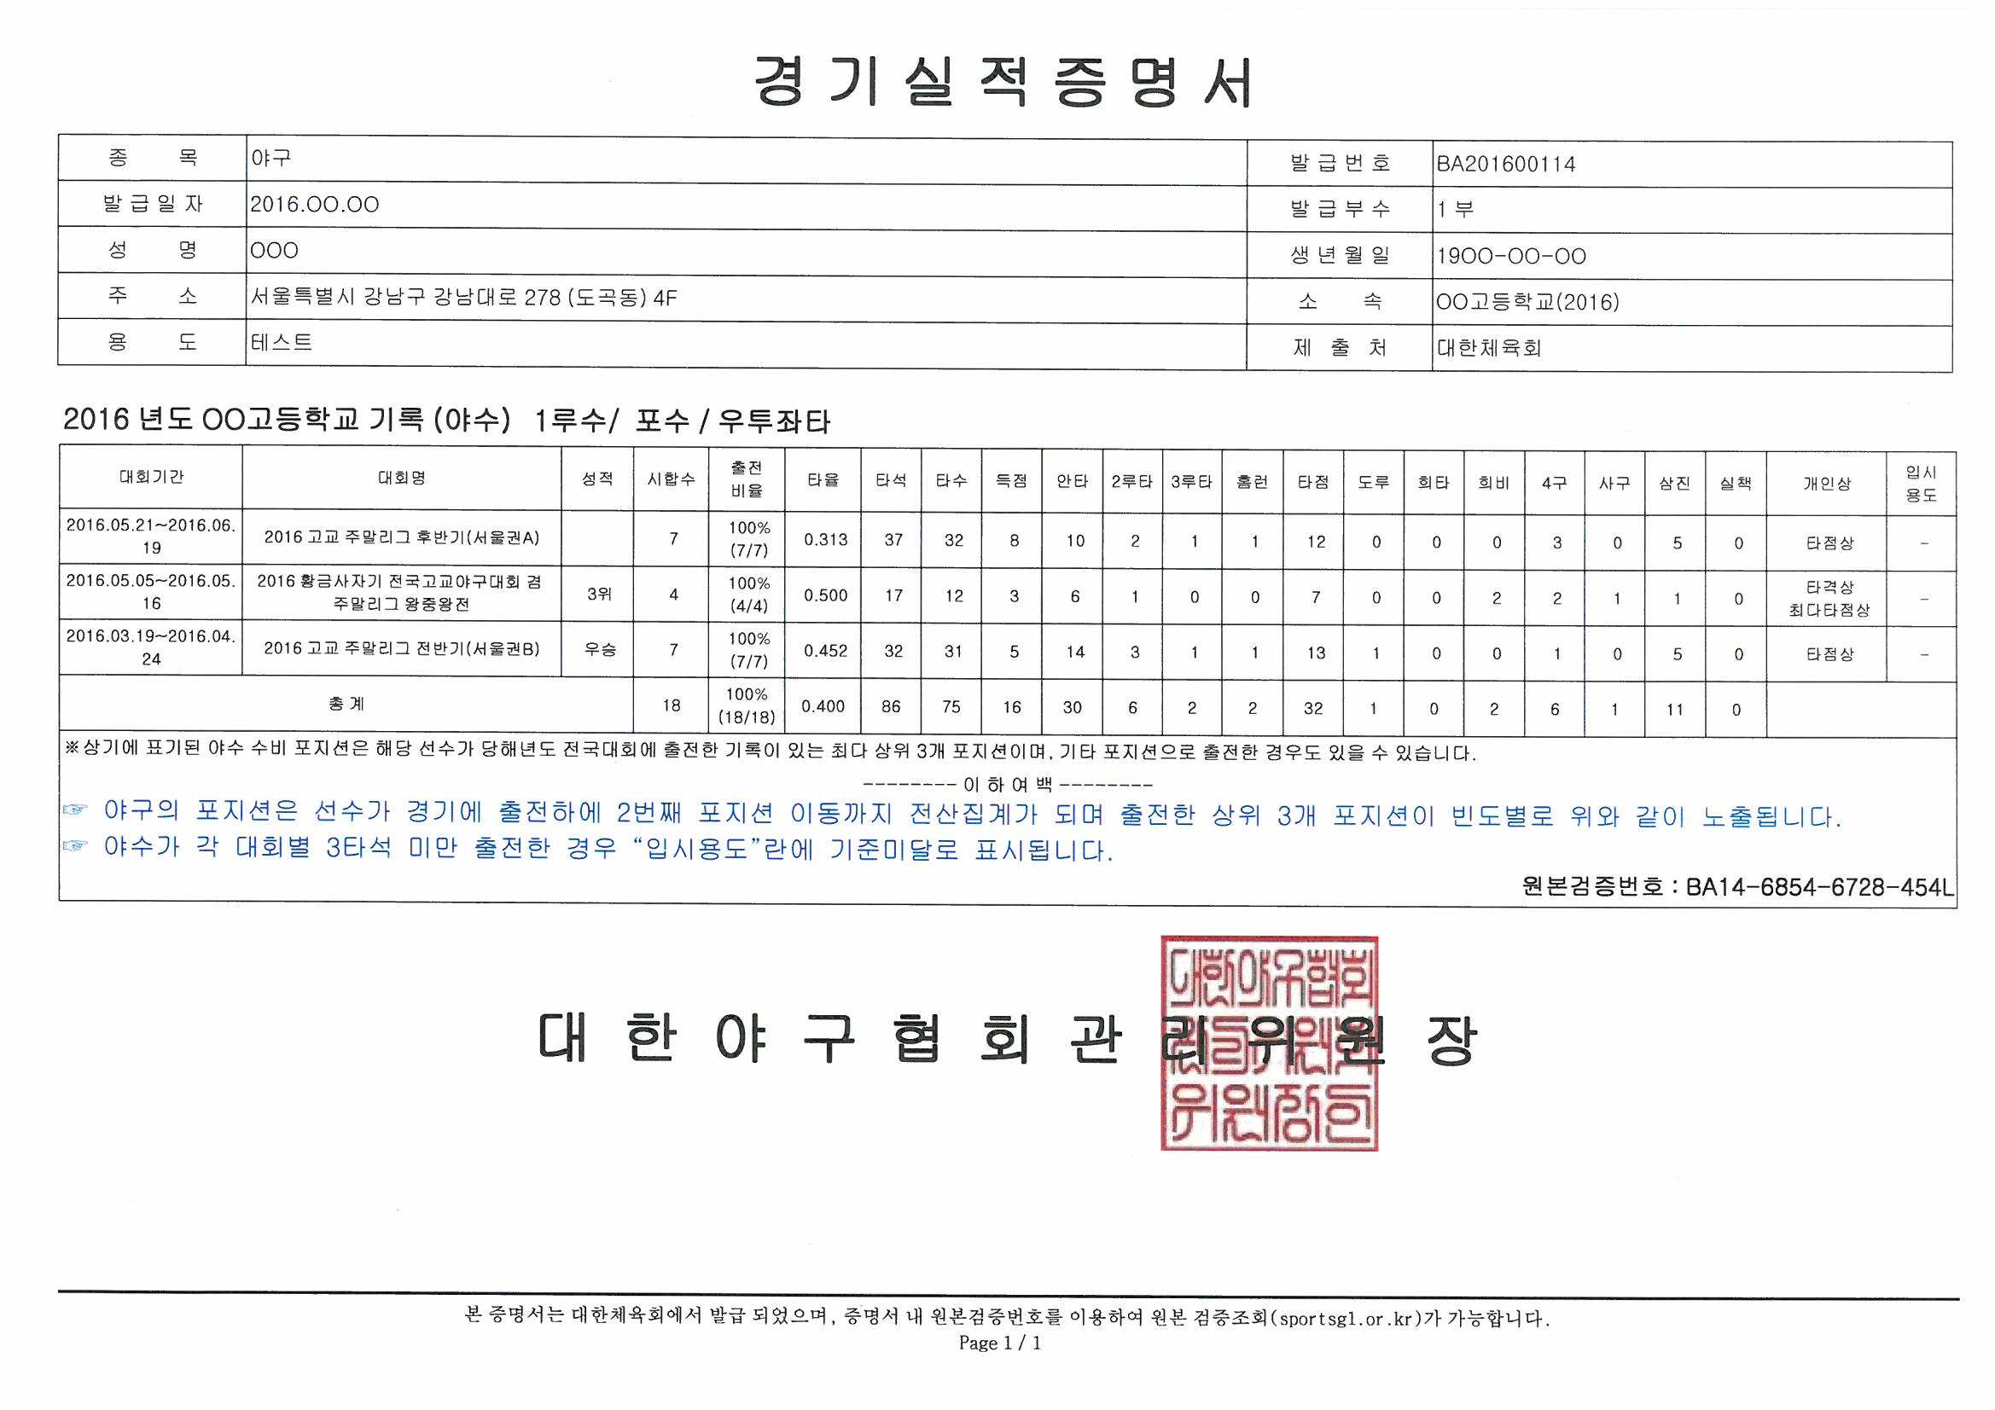
경기실적증명서 샘플 (야수)

Slide 3
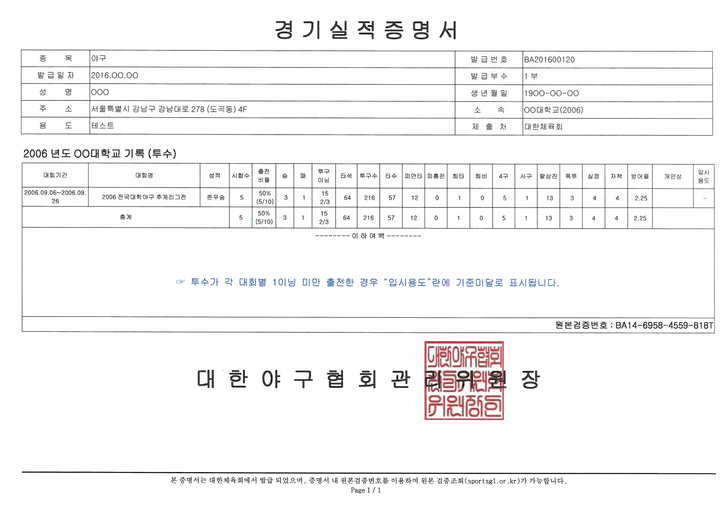
경기실적증명서 샘플 (투수)

Slide 4
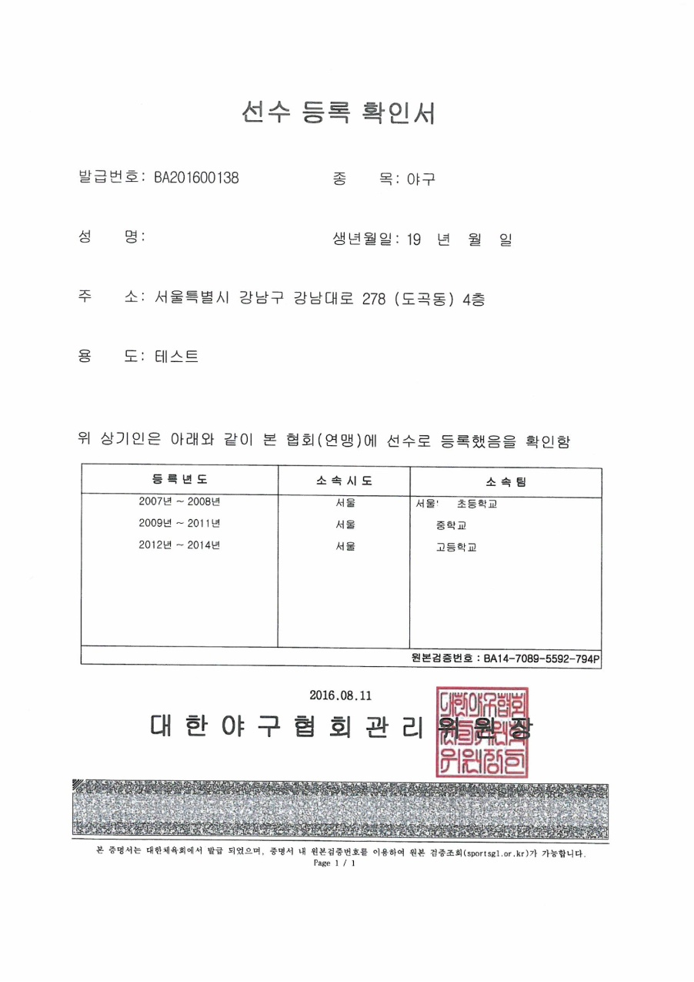
등록확인서 샘플

Slide 5
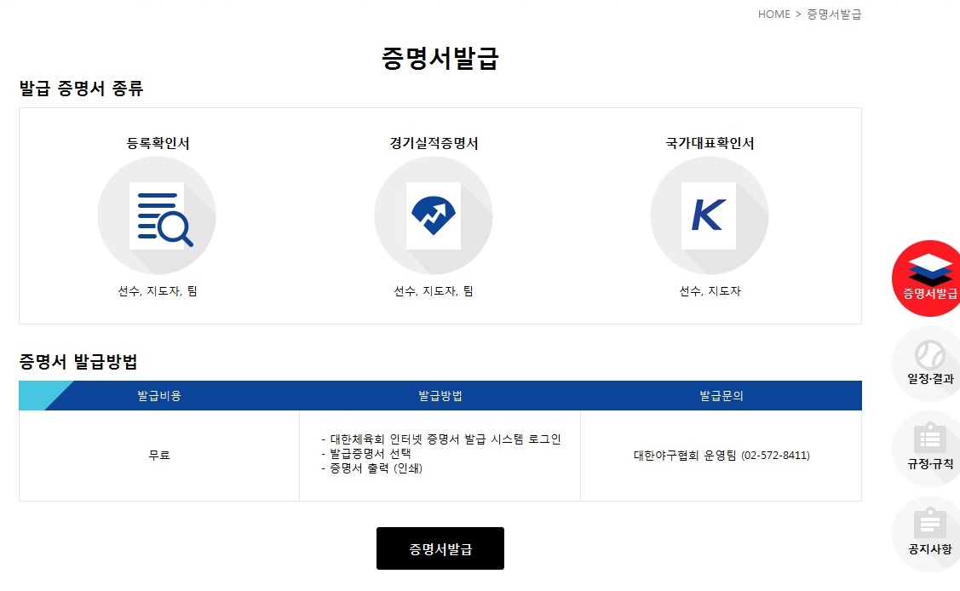

경기실적증명서 발급안내
대한야구협회 사이트 “증명서 발급” 페이지에 접속하여 증명서발급 클릭
< 현재 2005년 ~ 2016년 기간의 실적 및 등록사항만 발급가능
추후 DB보강을 통해 기간을 차차 늘려갈 예정 >

Slide 6
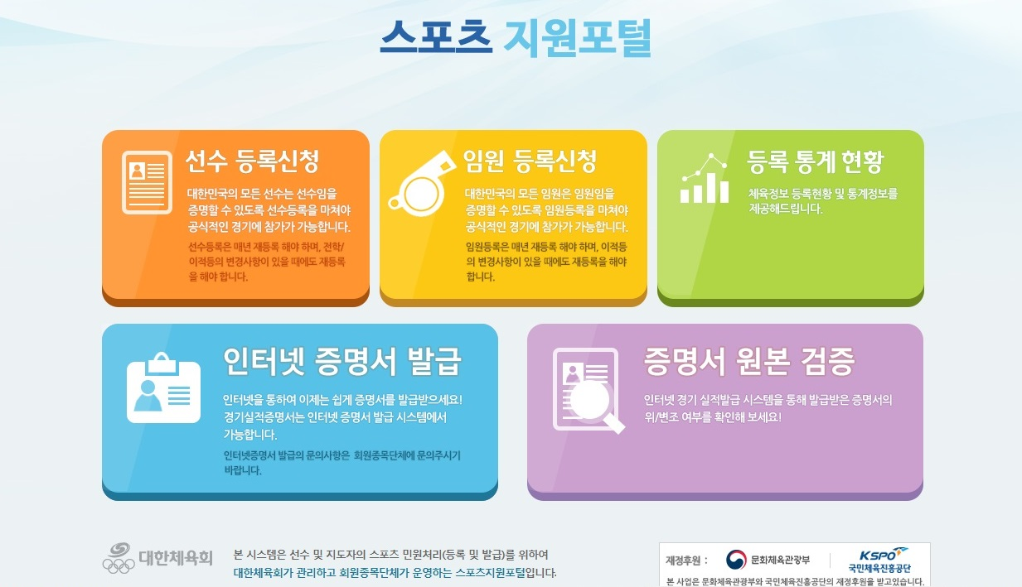
경기실적증명서 발급안내
대한체육회 인터넷 증명서 발급 시스템에 접속

Slide 7
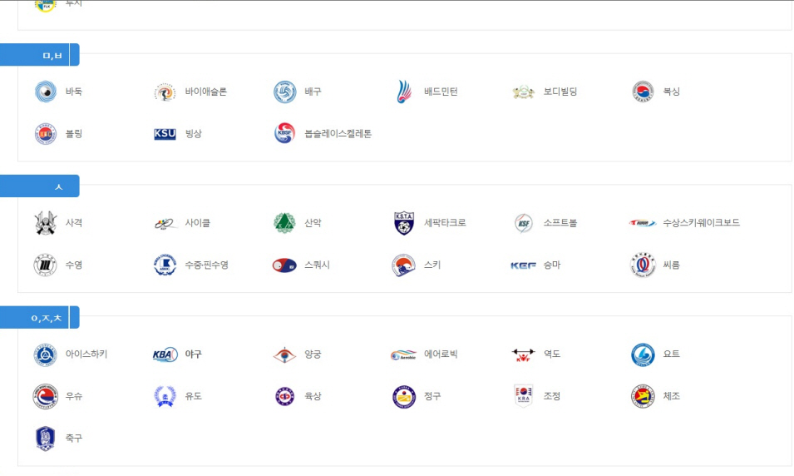
경기실적증명서 발급안내
종목에서 야구 선택하여 클릭하여 증명서 발급페이지로 이동

Slide 8
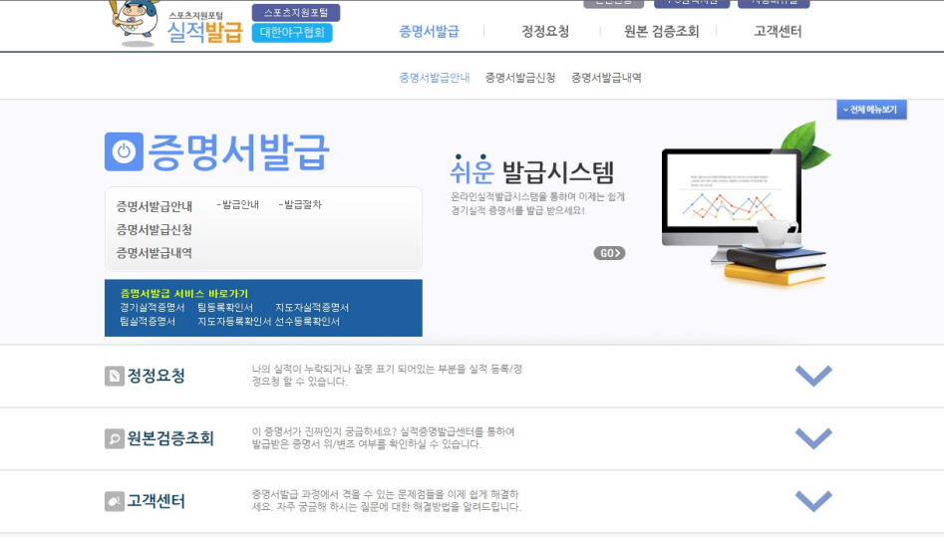
경기실적증명서 발급안내
증명서 발급 페이지에서 필요한 증명서를 선택하여 접속

Slide 9
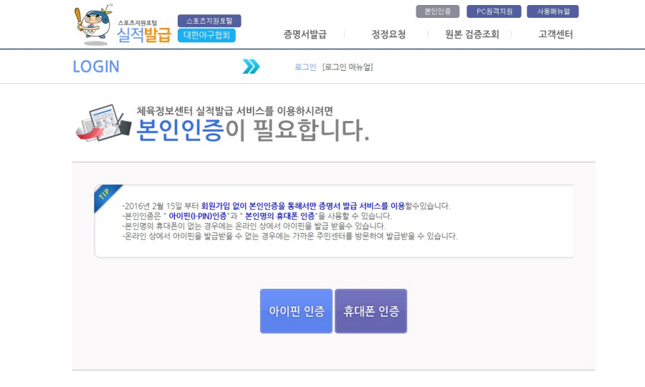
경기실적증명서 발급안내
발급인의 “본인명의”의 아이핀과 휴대폰 인증을
통하여 본인인증 확인

Slide 10
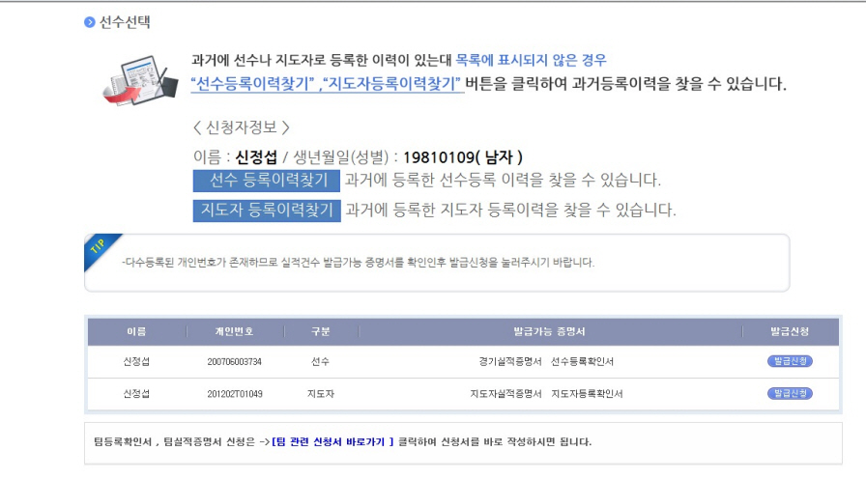
경기실적증명서 발급안내
등록이력을 통하여 본인등록이력을 클릭하여 발급신청을 진행

Slide 11
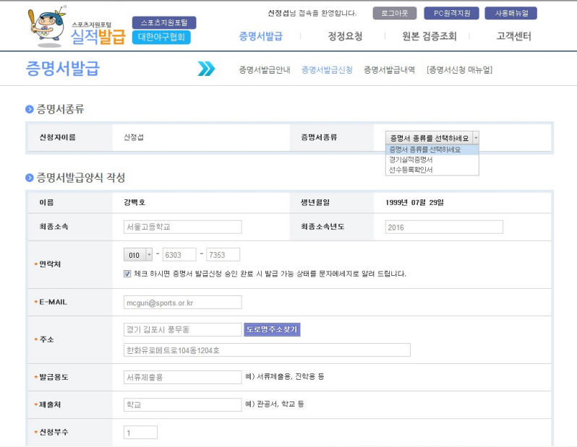
경기실적증명서 발급안내
개인신상 입력과 필요한 증명서종류를 선택하여
증명서 발급 신청

Slide 12
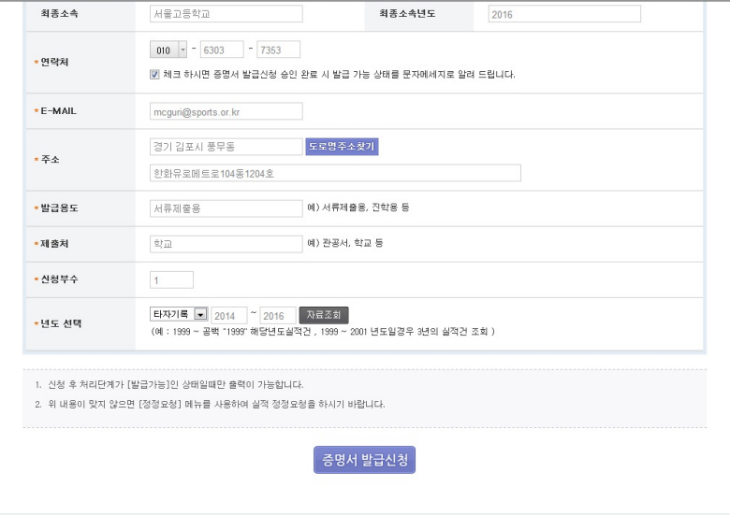
경기실적증명서 발급안내
개인신상 입력과 실적증명서가 필요한 연도를 입력하고
자료 조회후 증명서 발급 신청 클릭

Slide 13
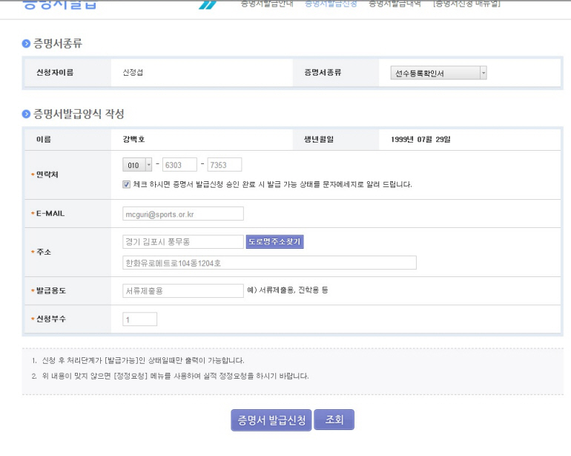
경기실적증명서 발급안내
본인이 입력한 내용이 정확하게 기입되었는지 확인

Slide 14
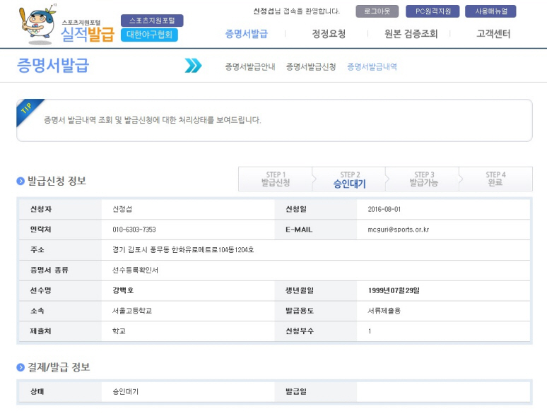
경기실적증명서 발급안내
대한야구협회 운영팀에서 선수 정보와 성적 실적 등을 확인하고
승인완료상태로 변경, 결제/발급 정보에서 상태가 승인완료가 되면
민원인의 PC에서 인쇄하여 증명서 발급완료

Slide 15
경기실적증명서 발급안내
기타문의처
* 대한야구협회 운영팀
신정섭 사원, 김영휘 사원
02-572-8411 baseball@sports.or.kr , mcguri@sports.or.kr
23

